Slide 1
স্বাগত

Slide 2
শিক্ষক পরিচিতি
এ এস এম রবিউল ইসলাম
প্রভাষক
সমাজকর্ম
আদিতমারী সরকারি কলেজ
আাদিতমারী, লালমনিরহাট ।
ইমেইলঃ rabiul.agc.sw@gmail. com

Slide 3
পাঠ পরিচিতি
শ্রেণিঃ একাদশ ও দ্বাদশ
বিষয়ঃ সমাজকর্ম
অধ্যায়ঃ তৃতীয়
সমাজকর্মের মূল্যবোধ ও নীতিমালা
Values and Principles of Social Work

Slide 4
আজকের পাঠ
পেশার ধারণা
পেশা ও বৃত্তির সম্পর্ক
পেশা ও বৃত্তির পার্থক্য

Slide 5
ক্লাসের সময়
৪৫ মিনিট

Slide 6
শিখনফল
পেশার ধারণা ব্যাখ্যা করতে পারবে ।
পেশা ও বৃত্তির সম্পর্ক ব্যাখ্যা করতে পারবে ।

Slide 7
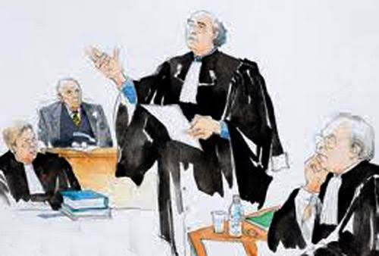
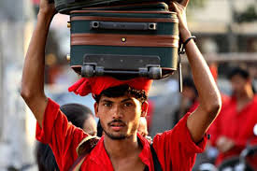
চিত্র দেখে চিন্তা করি

Slide 8
বর্তমান বিশ্বে সমাজকর্ম একটি পেশা।

Slide 9
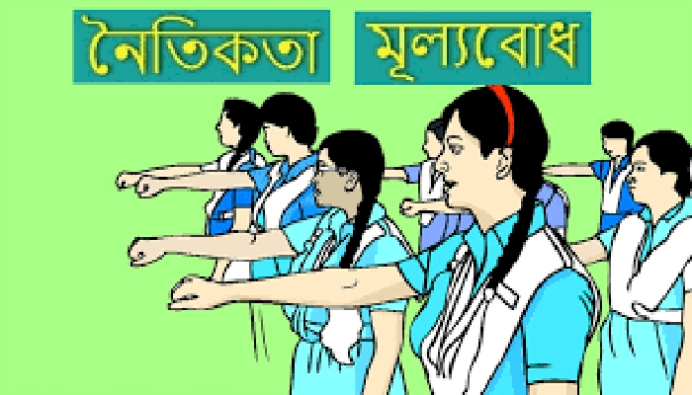
সমাজজীবনের প্রত্যেক পেশার ক্ষেত্রেই পেশাগত অনুশীলনে কিছু মূল্যবোধ অনুসরণ করা হয়। মূল্যবোধ হলো সেসব নীতিমালা বা আচরণিক মানদণ্ড যার মাধ্যমে কোন বিষয়ের যৌক্তিকতা নির্ধারণ করা হয়।

Slide 10
পেশার ধারণা
পেশা শব্দটি ফারসি ভাষা থেকে বাংলা ভাষায় নেওয়া হয়েছে।
পেশার ইংরেজি প্রতিশব্দ হলো Profession যা ল্যাটিন শব্দ থেকে এসেছে।
এর অর্থ হলো to make a public declaration. এ দৃষ্টিতে পেশাদার তারাই , যারা নিজেদেরকে নির্দিষ্ট বিষয় সম্পর্কে বিশেষভাবে অবহিত বলে দাবি করে এবং সমাজে বিশেষ অবস্থান লাভ করে।

Slide 11
মনীষিদের মতে পেশা, সমাজকর্ম অভিধানের মতে
পেশা হলো এমন একদল মানবগোষ্টি যারা নির্দিষ্ট সামাজিক চাহিদা ও প্রয়োজন পূরণে অভিন্ন সাধারণ মূল্যবোধ , ব্যবস্থা, দক্ষতা, কৌশল, জ্ঞান ও বিশ্বাসের অনুশীলন করে ।

Slide 12
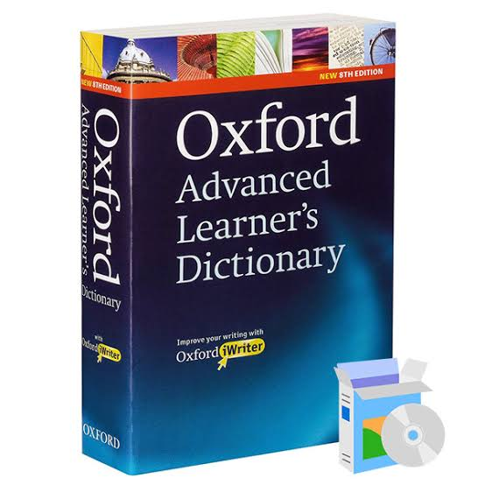
Oxford Advance Learners Dictionary এর মতে
পেশা হলো এক প্রকার কাজ, যার জন্য বিশেষ প্রশিক্ষণের প্রয়োজনীয়তা রয়েছে, যার জন্য উচ্চ শিক্ষার প্রয়োজন রয়েছে।

Slide 13
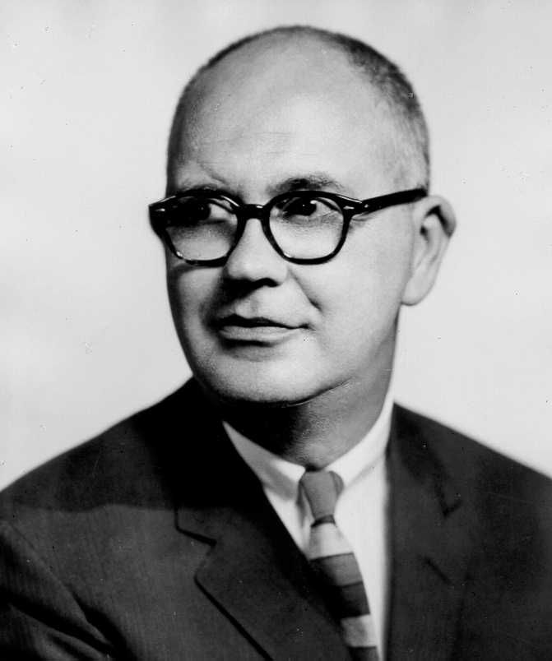
মার্কিন সমাজবিজ্ঞানী উইলবার্ট ই মোর এর মতে
পেশা হলো একটি সার্বক্ষণিক কর্ম, সেবাদানে প্রতিশ্রুতিবদ্ধ সহযোগীদের নিয়ে আলাদা পরিচিতি , বিশেষায়িত জ্ঞান ও প্রশিক্ষ, সেবামুখিতা ও দায়িত্ব পালনের মাধ্যমে স্বাতন্ত্র্যবোধ। ,

Slide 14
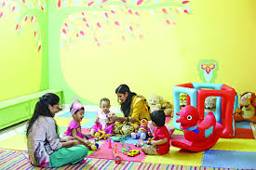
উপরোক্ত আলোচনা শেষে বলা যায় -
পেশা বলতে এমন সব বৃত্তিকে বোঝানো হয় যেগুলো বিশেষ জ্ঞান এবং পেশাগত নৈপুণ্য ও দক্ষতাভিত্তিক হয়ে থাকে । প্রত্যেক পেশাই৷ জনকল্যাণমুখী এবং সমাজস্বীকৃত ।

Slide 15
পেশা ও বৃত্তির সম্পর্ক পেশা ও বৃত্তি শব্দ দুটি একে অপরের সাথে গভীরভাবে সম্পর্কযুক্ত। আধুনিককালে এই দুটি প্রত্যয়ের পার্থক্য দেখা গেলেও মানবসভ্যতার প্রাচীন ও মধ্যসময়ে পেশা ও বৃত্তি এ দুইয়ের মধ্যে তেমন পার্থক্য দেখা যেতো না। জীবিকানির্বাহের ক্ষেত্রে উভয়ের সম্পর্ক অত্যন্ত ঘনিষ্ঠ ।

Slide 16
এছাড়াও উভয়ের মধ্যে আরও যেসব সম্পর্ক আছে তা নিম্নরূপ ১) উয়ভয়েই সেবাকার্য করে। ২) শ্রম নির্ভর ৩) দায়িত্ব পালন করে ৫) পরিচিতি আছে ৬) সামাজিক সমস্যা সমাধান করে।

Slide 17
পেশা ও বৃত্তির পার্থক্য
পেশা
বৃত্তি
সুসংগঠিত প্রাতিষ্ঠানিক জ্ঞানের প্রয়োজন হয়।।
পরিবর্তনযোগ্য নয় ।
নিপুণ কৌশলসমৃদ্ধ বুদ্ধিদীপ্ত কাজ।
মানদন্ড ও নীতিমালা আছে।
সামাজিক স্বীকৃতি প্রয়োজন।
দায়িত্বে সচেষ্ট থাকতে বাধ্য।
সেবা ও জনকল্যাণমুখী ।
জবাবদিহিতা আছে।
প্রাতিষ্ঠানিক জ্ঞানের প্রয়োজন হয় না।
পরিবর্তনযোগ্য।
শ্রম নির্ভর ।
মূল্যবোধ ও নীতিমালা নেই।
সামাজিক স্বীকৃতির প্রয়োজন নেই।
তেমন কোনো দায়িত্বের প্রয়োজন নেই ।।
জনসেবামূলক নাও হতে পারে ।
জবাবদিহিতা নেই ।

Slide 18
মনে রাখতে হবে
পেশা ও বৃত্তির মধ্যে উপর্যুক্ত পার্থক্য পরিলক্ষিত হলেও একথা সন্দেহাতীতভাবে বলা যায় যে, পেশাও একটি বৃত্তি। তবে সকল পেশা বৃত্তি হলেও সকল বৃত্তি পেশা নয়। বর্তমান বাস্তবে দুটিই চলমান রয়েছে।

Slide 19
মূল্যায়ন
পেশা ও বৃত্তির মূল সাদৃশ্য হলো , উভয়েই –
ক) জীবিকা অর্জনের পন্থা
খ) নীতি ও মূল্যবোধ মেনে চলে
গ) দায়িত্ব ও জবাবিহিতার আওতাধীন
ঘ) বিশেষ জ্ঞান ও নৈপুণ্য সম্পন্ন

Slide 20
দলীয় কাজ
পেশা ও বৃত্তির সাদৃশ্য ও বৈসাদৃশ্যগুলো ছকাকারে লেখ।

Slide 21
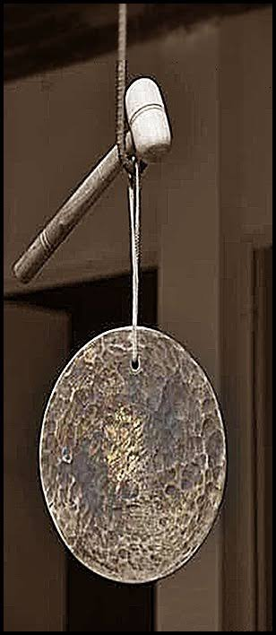
ধন্যবাদ
কনটেন্ট দেখার জন্য আন্তরিক ধন্যবাদ।

